Slide 1

Організація та методологія науково-дослідницької діяльності учнів МАН
КУ «Краснокутський центр педагогічного розвитку педагогічних працівників»
Аліна ТОКАР – психолог КУ «Краснокутський ЦПРПП»

Slide 2

Всеукраїнський конкурс-захист науково-дослідницьких робіт учнів-членів
Малої академії наук України
Науково-дослідна робота (НДР) учнів МАН — це самостійне наукове дослідження теоретичного, експериментального або пошукового характеру, яке виконується учнями під керівництвом науковців для вивчення конкретної наукової проблеми, розробки нових ідей та застосування знань для вирішення практичних завдань, демонструючи власну наукову позицію та навички роботи з джерелами.
Це не просто реферат, а творчий процес з власним експериментом чи аналізом даних, який має наукову новизну та практичне значення, і подається на захист у Малій академії наук.
І (територіальний) етап – грудень 2025 року
ІІ (обласний) етап – січень- лютий 2026 року
ІІІ (обласний) етап – березень 2026 року

Slide 3
Перелік наукових відділень і секцій, у яких проводиться ІІ етап Всеукраїнського конкурсу-захисту науково-дослідницьких робіт учнів - членів Малої академії наук України
Наукове відділення | Секція
І. Літературознавства, фольклористики та мистецтвознавства | 1. Українська література
 | 2. Зарубіжна література
 | 3. Фольклористика
 | 4. Теорія, історія мистецтв та арткритика
 | 5. Кримськотатарська гуманітаристика
ІІ. Філології | 1. Українська мова
 | 2. Англійська мова та англомовна література
 | 3. Німецька мова та німецькомовна література
 | 4. Французька мова та франкомовна література
 | 5. Іспанська мова та іспаномовна література
 | 6. Польська мова та польськомовна література
 | 7. Ділова українська мова
ІІІ. Філософії та суспільствознавства | 1. Філософія
 | 2. Соціологія
 | 3. Правознавство
 | 4. Релігієзнавство
 | 5. Педагогіка
 | 6. Журналістика
 | 7. Психологія
IV. Історії | 1. Історія України
 | 2. Всесвітня історія
 | 3. Археологія
 | 4. Історичне краєзнавство
 | 5. Етнологія
 | 6. Історія міжнародних відносин
V. Наук про Землю | 1. Географія
 | 2. Геологія, гідрогеологія та геофізика
 | 3. Метеорологія та кліматологія
 | 4. Гідрологія
 | 5. Геоінформаційні системи та дистанційне зондування Землі
VІ. Інженерії та матеріалознавства | 1. Технології виробництва
 | 2. Електроніка та приладобудування
 | 3. Матеріали та адитивні технології
 | 4. Аерокосмічна техніка та оборонні технології
 | 5. Інформаційно-телекомунікаційні системи та технології
 | 6. Екологічно безпечні технології та ресурсозбереження
 | 7. Прикладна механіка і машинобудування
 | 8. Автоматизація та робототехніка
 | 9. Енергетика та електротехніка
VІІ. Інформаційних технологій | 1. Комп’ютерна інженерія
 | 2. Кібербезпека
 | 3. Програмна інженерія
 | 4. Системи та технології штучного інтелекту
 | 5. Інтернет-технології та вебдизайн
 | 6. Навчальні, ігрові програми та віртуальна реальність
VIІІ. Математики | 1. Математика
 | 2. Прикладна математика
 | 3. Статистика
 | 4. Архітектура та нарисна геометрія
IX. Фізики і астрономії | 1. Теоретична фізика
 | 2. Прикладна фізика
 | 3. Астрономія
 | 4. Аерофізика та космічні дослідження
X. Економіки | 1. Прикладна мікроекономіка та підприємництво
 | 2. Макроекономіка та економічна політика
 | 3. Міжнародна економіка та аналітика
 | 4. Фінанси, банківська справа та страхування
 | 5. Менеджмент та маркетинг
 | 6. Публічне управління та адміністрування
XI. Хімії та біології | 1. Загальна біологія
 | 2. Біологія людини
 | 3. Ботаніка
 | 4. Зоологія
 | 5. Медицина
 | 6. Охорона здоров`я
 | 7. Загальна та неорганічна хімія
 | 8. Органічна хімія та біохімія
 | 9. Фармація
ХІI. Екології та аграрних наук | 1. Екологія
 | 2. Охорона довкілля та раціональне природокористування
 | 3. Агрономія
 | 4. Технологія виробництва продукції тваринництва та ветеринарна медицина
 | 5. Лісове та садово-паркове господарство
 | 6. Селекція та генетика

Slide 4



Вимоги до
написання науково-дослідницьких робіт
https://man.gov.ua/contests/olympiad/konkurs-zahist-naukovo-doslidnicskih-robit-uchniv-chleniv-man/conditions/vimogi-do-doslidnicskih-robit
http://khom.org.ua/konkurs-zaxist/normativna-baza
https://osv.org.ua/rada/43921182/news/1766355225

Slide 5
Основні елементи НДР в порядку розташування
Титульний аркуш
Тези
Зміст
Перелік умовних позначень (за необхідності)
Вступ
Основна частина
Висновки
Додатки (за необхідності)
титульний аркуш є першою сторінкою роботи, що заповнюється за зразком
У тезах (текст обсягом до 1 сторінки) подається стисла характеристика змісту науково-дослідницької роботи з визначенням основної мети, актуальності та завдань наукового дослідження
Зміст містить найменування та номери початкових сторінок усіх розділів, підрозділів та пунктів, зокрема вступу, висновків до розділів, загальних висновків, додатків, списку використаних джерел тощо
Якщо в роботі використано специфічну термінологію, а також маловідомі скорочення, нові символи, позначення тощо, то їх перелік подається у вигляді окремого списку, який розміщується перед вступом
У вступі коротко обґрунтовується актуальність теми, підкреслюється сутність проблеми; формулюється мета роботи та зміст поставлених завдань, об’єкт і предмет дослідження, перелік використаних методів; дається характеристика роботи
Основна частина науково-дослідницької роботи складається з розділів, підрозділів, пунктів, підпунктів
Висновки мають містити стислий виклад результатів розв’язку наукової проблеми та поставлених завдань, зроблених у процесі аналізу обраного матеріалу оцінок та узагальнень
Список використаних джерел – елемент бібліографічного апарату, який містить бібліографічні описи використаних джерел
У додатках містяться допоміжні або додаткові матеріали, необхідні для повноти сприйняття роботи, кращого розуміння отриманих результатів
Список використаних джерел

Slide 6
Науково-дослідницька робота друкується шрифтом Times New Roman
текстового редактору Word (або Open Office) розмір кеґля 14
на одному боці аркуша білого паперу формату А4 з інтервалом 1,5 (до 30 рядків на сторінці)
Поля: ліве, верхнє і нижнє — не менше 20 мм, праве — не менше 10 мм.
Обсяг науково-дослідницької роботи складає 20-25 друкованих сторінок
Науково-дослідницькі роботи виконуються державною мовою
Кожна структурна частина науково-дослідницької роботи починається з нової сторінки
Відстань між заголовком (за винятком заголовка пункту) та текстом має дорівнювати 3-4 інтервалам
До загального обсягу науково-дослідницької роботи не входять: тези, додатки, список використаних джерел, таблиці та рисунки, які повністю займають площу сторінки
Текст роботи має бути написаний грамотно, без орфографічних, пунктуаційних та стилістичних помилок
Заголовки структурних частин друкуються великими літерами

Slide 7
Захист науково-дослідної роботи МАН відбувається в 3 етапи:
І. Заочне оцінювання дослідницьких робіт
Заочне оцінювання здійснюється членами журі на предмет дотримання учасниками вимог щодо написання, оформлення та представлення дослідницьких робіт.

Slide 8
ІІ. Постерний захист
Постерний захист проходить у кожній науковій секції окремо.
Постер має містити інформацію про мету, завдання, об’єкт, предмет, результати дослідження, висновки згідно з вимогами до оформлення постера.
Під час постерного захисту учасник може використовувати макети (прототипи, демонстраційні моделі), які відповідають правилам техніки безпеки та розміщуються на робочому місці учасника.
Для представлення проєкту учаснику надається 3 хвилини, на відповіді на запитання журі – від 7 до 15 хвилин.

Slide 9
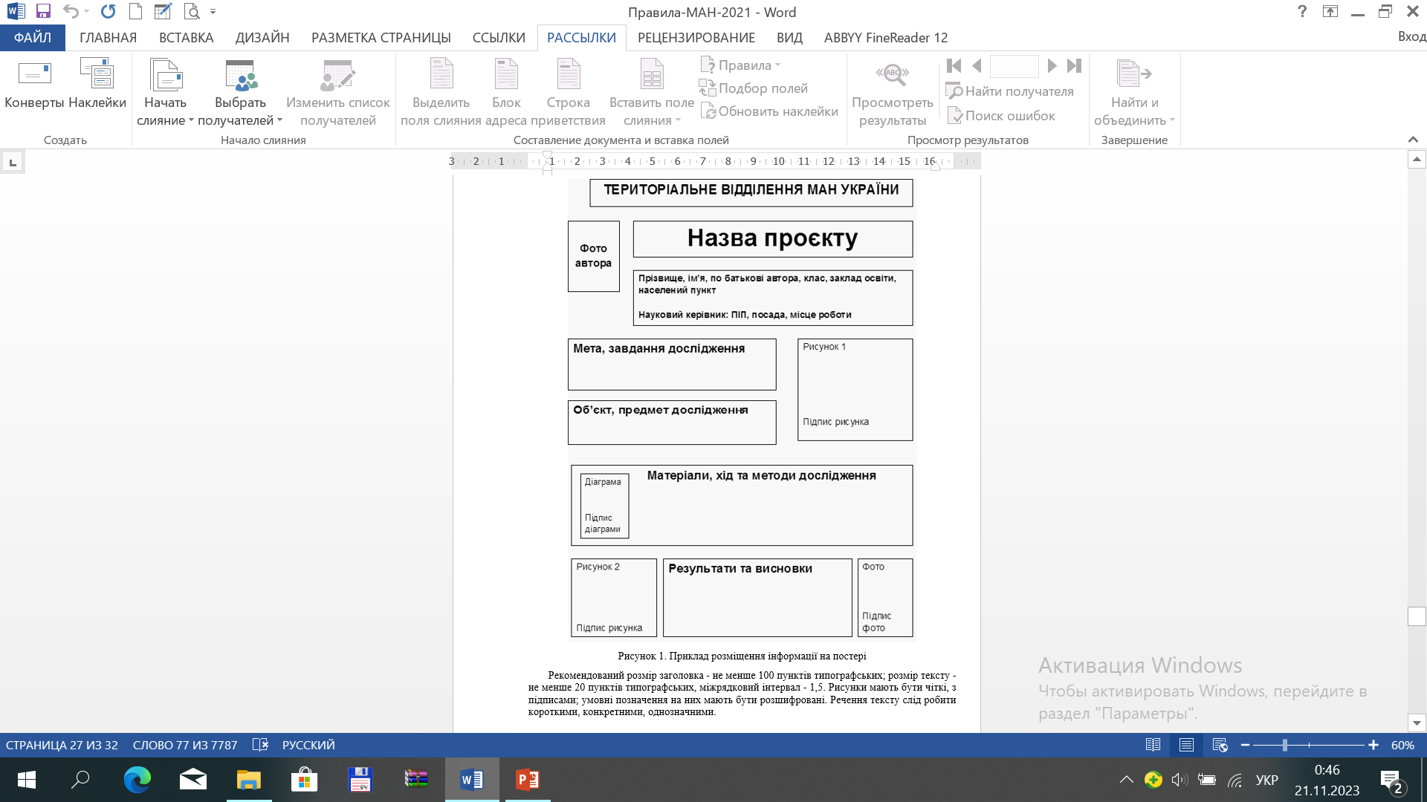
ВИМОГИ до оформлення постера
Постер - вертикально розміщений плакат формату А0, що оформлюється українською мовою (за винятком секцій відділення мовознавства).
Постер повинен містити:
зазначення територіального відділення (області);
заголовок (назву проєкту, що співпадає, з назвою дослідницької роботи);
інформацію про автора (прізвище, ім’я, по батькові (за наявності); повне найменування закладу освіти; клас; населений пункт; прізвище, ім’я, по батькові та посада наукового керівника);
короткий зміст проєкту (мета і завдання проєкту, матеріали та методи його виконання, об’єкт, предмет, результати й висновки).

Slide 10
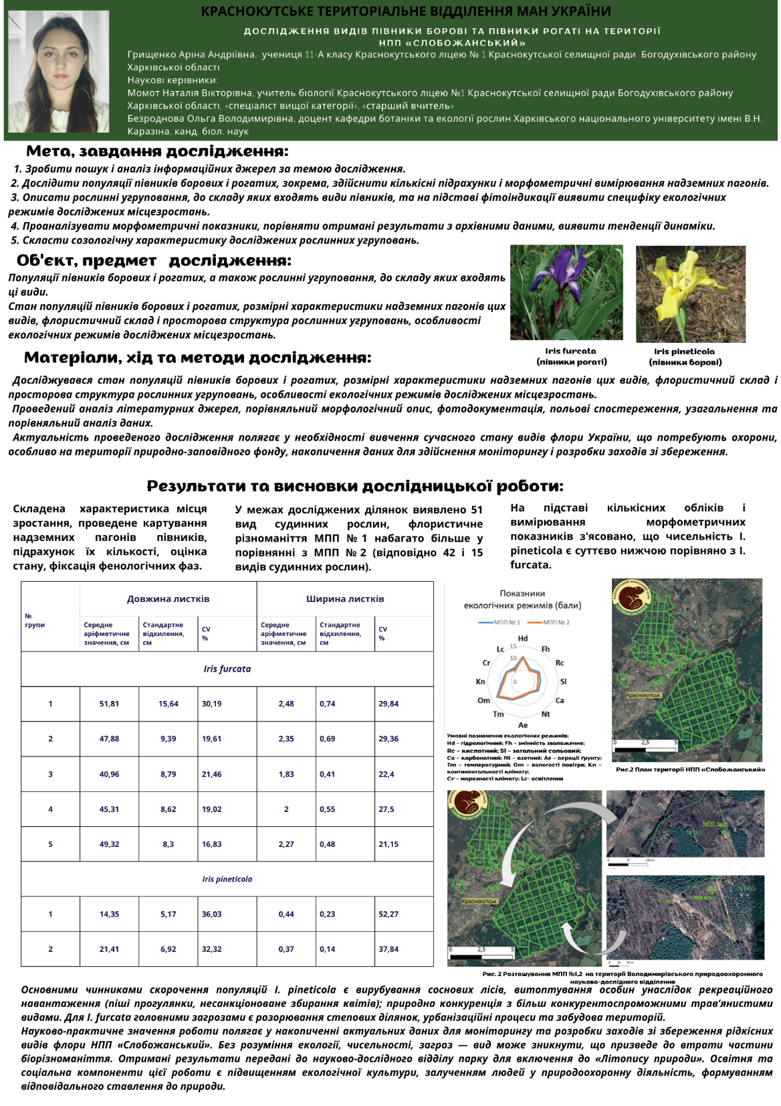
Приклад постеру

Slide 11
ІІІ. Наукова конференція
Наукова конференція проходить у кожній науковій секції окремо.
Порядок виступів учасників і дебатів визначається журі.
Для виступу на науковій конференції учаснику надається до 7 хвилин, для відповіді на запитання – до 3 хвилин.

Slide 12
Перелік необхідної документації , яку необхідно було подати до Конкурсу
заявка на участь у Всеукраїнському конкурсі-захисті науково-дослідницьких робіт учнів-членів Малої академії наук України;
дослідницька робота учасника на паперових та електронних носіях;
відгук наукового керівника, рецензія фахівця у відповідній галузі;
мотиваційний лист;
декларація академічної доброчесності учасника;
паспорт експоната/розробки (за наявності).

Slide 13
ПРИКЛАДИ ОФОРМЛЕННЯ
БІБЛІОГРАФІЧНОГО ОПИСУ У СПИСКУ
ДЖЕРЕЛ ЛІТЕРАТУРИ
Характеристика джерела | Приклад оформлення
Книги: Один автор | Наливайко Л. Р. Державний лад України: теоретико-правова модель : монографія / Л. Р. Наливайко. — Х. : Право, 2009. — 600 с.
Два автори | Совгиря О. В. Конституційне право України : навч. посіб. / О. В. Совгиря, Н. Г. Шукліна. — К. : Юрінком Інтер, 2008. — 632 с.
Три автори | Наливайко Л. Р. Міграційне право: навчальний посібник / Л. Р. Наливайко, І. О. Грицай, К. В. Степаненко. – К.: Хай-Тек Прес, 2014. – 256 с. Наливайко Л. Р. Неурядові правозахисні організації України: навчальний посібник / Л. Р. Наливайко, І. О. Грицай, О. С. Дніпров. – К.: Хай-Тек Прес, 2014. – 331 с.

Slide 14
Чотири автори | Конституційне право України в тестових завданнях: навчальний посібник / Л. Р. Наливайко, Е. П. Полєшко, В. Є. Сліпенко, О. С. Чепік-Трегубенко; за заг. ред. Л. Р. Наливайко. – Дніпропетровськ: Середняк Т. К., 2014. – 346 с.
П’ять і більше авторів | Теорія держави і права в тестових завданнях: навчальний посібник / Л. Р. Наливайко, С. С. Вітвіцький, Е. П. Полєшко, В. Є. Сліпенко, О. С. Чепік-Трегубенко ; за заг. ред. Л. Р. Наливайко. – Дніпропетровськ: Середняк Т. К., 2014. – 358 с. Виборчий процес в Україні: збірник нормативно-правових актів / Наливайко Л. Р., Беляєва М. В., Владика А. О., Касяненко Є. В., Наливайко О. І., Чепік-Трегубенко О. С. ; за заг. ред. Л. Р. Наливайко. – Дніпропетровськ: ДДУВС, 2014. – 500 с.
Без автора | Управління персоналом ОВС : навч. посіб. / С. В. Пєтков, Л. Р. Наливайко, В. П. Столбовий та ін. ; за заг. ред. С. В. Пєткова. — К. : КНТ, 2010. — 280 с. Теория права и государства : учебник / под ред. В. В. Лазарева. — М. : Новый Юрист, 1997. — 432 с. Теорія держави і права : навч. посіб. / [А. М. Колодій, В. В. Копєйчиков, С. Л. Лисенков та ін.] ; за заг. ред. С. Л. Лисенкова, В. В. Копєйчикова. — К. : Юрінком Інтер, 2002. — 368 с. Теорія держави і права : підручник / [С. Л. Лисенков, А. М. Колодій, О. Д. Тихомиров, В. С. Ковальський] ; за ред. С. Л. Лисенкова. — К. : Юрінком Інтер, 2005. — 448 с.
Багатотомний документ | Тимченко І. А. Механізм конституційної юрисдикції у сфері захисту прав і свобод людини і громадянина / І. А. Тимченко // Правова система України: історія, стан та перспективи : у 5 т. — Х. : Право, 2008. — Т. 2 : Конституційні засади правової системи України і проблеми її вдосконалення / за заг. ред. Ю. П. Битяка. — С. 103-130.

Slide 15
Матеріали конференцій, з’їздів | Наливайко Л. Конституційно-правові засади державного управління в контексті європейського законодавства / Л. Наливайко // Ефективність державного управління в контексті глобалізації та євроінтеграції : матеріали наук.-практ. конф. / за заг. ред. В. І. Лугового, В. М. Князєва. — К. : Вид-во НАДУ, 2003. — С. 27-28. Наливайко Л. Р. Механізм Української держави в умовах сучасних глобалізаційних та інтеграційних процесів / Л. Р. Наливайко // Наукові дослідження — теорія та експеримент 2007 : матеріали третьої міжнар. наук.-практ. конф., м. Полтава, 14-16 трав. 2007 р. — Полтава : ІнтерГрафіка, 2007. — Т. 3. — С. 81-83.
Словники | Наливайко Л.Р. Тлумачний термінологічний словник з конституційного права (Explanatory Terminological Dictionary on Constitutional law)/ за заг. ред. д.ю.н., проф. Л.Р.Наливайко. - К.: «Хай-Тек Пресс», 2016. — 628 с.
Законодавчі та нормативні документи | Конституція України від 28 червня 1996 року (зі змінами і допов.) // Відомості Верховної Ради України. — 1996. — № 30. — Ст. 141 ; Офіційний вісник України. — 2010. — №72/1 Спеціальний випуск. — С. 15. — Ст. 2598. Про Верховну Раду Автономної Республіки Крим : Закон України від 10 лют. 1998 р. (зі змінами і допов.) // Відомості Верховної Ради України. — 1998. — № 8. — Ст. 191.

Slide 16
Дисертації | Наливайко Л. Р. Державний лад України: поняття, система, гарантії: дис. ... докт. юрид. наук : 12.00.01 / Наливайко Лариса Романівна. — Харків, 2010. — 535 с. Наливайко Л. Р. Конституційно-правова відповідальність: питання теорії та практики: дис. ... канд. юрид. наук : 12.00.02 / Наливайко Лариса Романівна. — К., 2000. — 180 с.
Автореферати дисертацій | Наливайко Л. Р. Державний лад України: поняття, система, гарантії : автореф. дис. на здобуття наук. ступеня докт. юрид. наук : спец. 12.00.01 “Теорія та історія держави і права; історія політичних і правових учень” / Л. Р. Наливайко. — Харків, 2010. — 40 с. Наливайко Л. Р. Конституційно-правова відповідальність: питання теорії і практики : автореф. дис. на здобуття наук. ступеня канд. юрид. наук : спец. 12.00.02 “Конституційне право” / Л. Р. Наливайко. — К., 2000. — 16 с.
Частина книги, періодичного, продовжуваного видання | Наливайко Л. Р. Ознаки гарантій державного ладу України / Л. Р. Наливайко // Науковий вісник Дніпропетровського державного університету внутрішніх справ : зб. наук. праць. — 2009. — № 1. — С. 12-16. Наливайко Л. Р. Система організаційно-правових гарантій державного ладу України / Л. Р. Наливайко // Вісник Запорізького юридичного інституту ДДУВС. — 2009. — № 1. — С. 3-12. Корельский В. М. Механизм государства / В. М. Корельский // Теория государства и права : учебник для вузов / [под ред. В. М. Корельского, В Д. Перевалова]. — 2-е изд., изм. и доп. — М. : НОРМА (Издательская группа НОРМА-ИНФРА⋅М), 2001. — C. 157-167.

Slide 17
Електронні ресурси | Наливайко Л. Р. Содержание экологической функции современного государства: конституционно-правовые основы [Электронный ресурс] / Л. Р. Наливайко // Российское право в Интернете. — № 2. — 2006. — Режим доступа к журн. : http://rli.consultant.ru/magazine/2006/const_law. Концепція (основи державної політики) національної безпеки України від 16 січ. 1997 р. [Електронний ресурс]. — Режим доступу : http://www.rada.gov.ua.
1. Бібліографічний опис оформлюється згідно з ДСТУ ГОСТ 7.1:2006 “Система стандартів з інформації, бібліотечної та видавничої справи. Бібліографічний запис. Бібліографічний опис. Загальні вимоги та правила складання”. 2. Опис складається з елементів, які поділяються на обов’язкові та факультативні. У бібліографічному описі можуть бути тільки обов’язкові чи обов’язкові та факультативні елементи. Обов’язкові елементи містять бібліографічні відомості, які забезпечують ідентифікацію документа. Їх наводять у будь-якому описі. Проміжки між знаками та елементами опису є обов’язковими і використовуються для розрізнення знаків граматичної і приписаної пунктуації.

Slide 18
Додатки до НДР
У додатках містяться допоміжні або додаткові матеріали, необхідні для повноти сприйняття роботи, кращого розуміння отриманих результатів:
проміжні математичні доведення,
формули та розрахунки, додаткові таблиці,
графіки, рисунки,
ілюстрації тощо
Додатки оформлюють як продовження НДР на наступних її сторінках.
Сторінки додатків нумеруються. Додатки слід позначати послідовно великими літерами української абетки, за винятком літер Ґ, Є, І, Ї, Й, О, Ч, Ь,
наприклад, Додаток А, Додаток Б.
Додатки і їх сторінки відображаються у змісті
Додатки є частиною НДР. Вони мають відповідати та логічно поєднуватись зі змістом тексту.
Додатки повинні мати смислове навантаження, наукове значення.
Додатки мають бути розроблені самостійно.
При використанні додатків інших авторів, на них робиться посилання.

Slide 19
До розгляду не приймаються:
роботи, тема та зміст яких не відповідають профілю наукової секції;
роботи, що були представлені в попередні роки та не мають суттєвого доопрацювання;
роботи, які є плагіатом;
роботи без самостійного дослідження, опрацювання джерел і власних висновків з обраної тематики;
роботи без тез, відредагованих та оформлених відповідно до вимог.

